Slide 1
QTF Biyosensör Literatür
Makale | Kişi | Dergi | Yıl
Quartz tuning fork biosensor | Xiaodi Su et.al | Biosensors and Bioelectronics | 2002
Evaluation of Pseudomonas aeruginosa biofilm formation using piezoelectric tuning forks mass sensors | K. Waszczuk | Procedia Engineering | 2010
Piezoelectric Tuning Fork Mass Sensors as a Novel Tool for Determination of Antibiotic Activity on Pseudomonas Aeruginosa Biofilm | G.Gula | Procedia Engineering | 2011
Integrated carbon nanotube fibre–quartz tuning fork biosensor | S. Vlassov | Proceedings of the Estonian Academy of Sciences | 2012
Quartz tuning fork studies on the surface properties of Pseudomonas aeruginosa during early stages of biofilm formation | Jorge Otero et.al | Colloids and Surfaces B: Biointerfaces | 2013
Quartz Tuning Fork as in-situ Sensor of Bacterial Biofilm | Tomasz Piasecki | Procedia Engineering | 2014
Application of quartz tuning forks for detection of endotoxins and Gram-negative bacterial cells by monitoring of Limulus Amebocyte Lysate coagulation | Andrzej Chałupniak | Biosensors and Bioelectronics | 2014

Slide 2
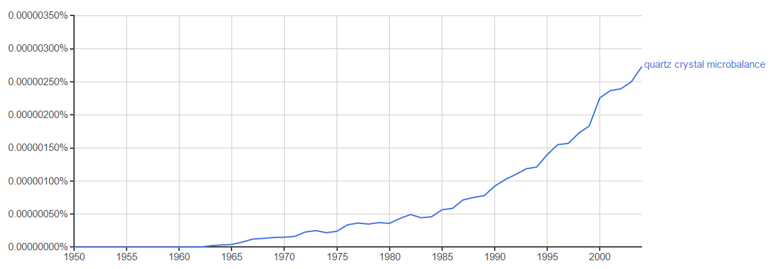
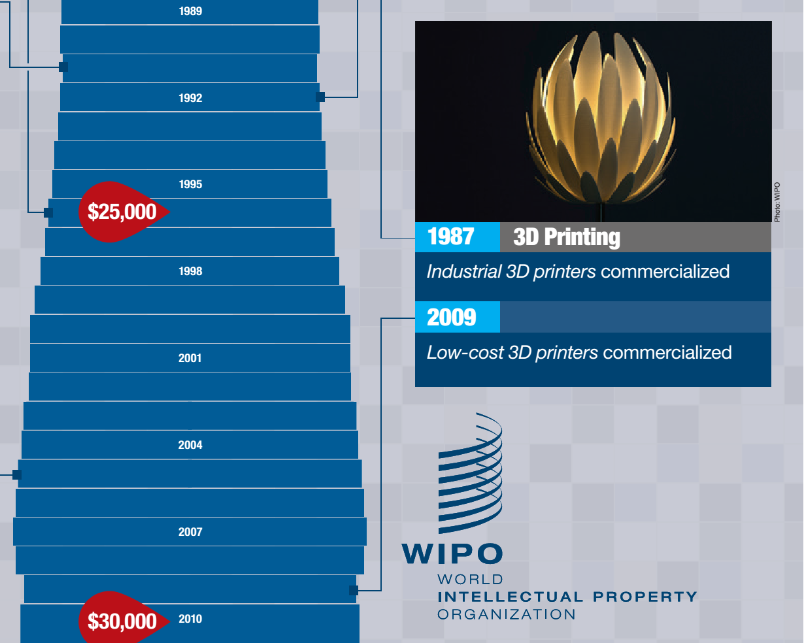

Slide 3
Tezin Ana Motivasyonu
Bu etkilerin tamamı rezonans frekansında bir kaymaya neden olur. O halde tek bir etkiye göre rezonanstaki kaymayı tespit edebilirsek, kütle hassas biyosensör üretimi için de büyük bir adım atmış oluruz.
$$\frac{∆f}{f_{q}}={\left(\frac{∆f}{f_{q}}\right)}_{M}+{\left(\frac{∆f}{f_{q}}\right)}_{T}+{\left(\frac{∆f}{f_{q}}\right)}_{S}+{\left(\frac{∆f}{f_{q}}\right)}_{P}+{\left(\frac{∆f}{f_{q}}\right)}_{η}$$

Slide 4
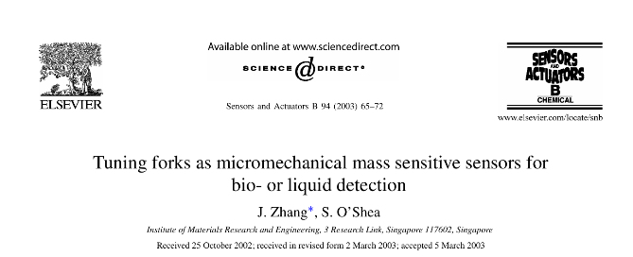
QTF’in Avantajları
QCM
QTF
1
Kararlılık sorunu
Düşük Maliyet
(Sensör ve Cihaz)
Taşınabilir
Doğrudan sinyal okuma
IoT Uyumlu
GPS destekli
Akıllı telefon uyumlu
Kararlı
Yüksek Maliyet
(Sensör ve Cihaz)
Taşınabilir Değil
2

